Slide 1
UNIVERZITET U TUZLI FAKULTET ELEKTROTEHNIKE Uporedna analiza Python i .NET okruženja za treniranje modela dubokog učenja na primjeru detekcije raka pluća Student: Omar Kurtović Mentor: dr.sci. Damir Demirović, vanr.prof. Tuzla, August 2026. godine

Slide 2
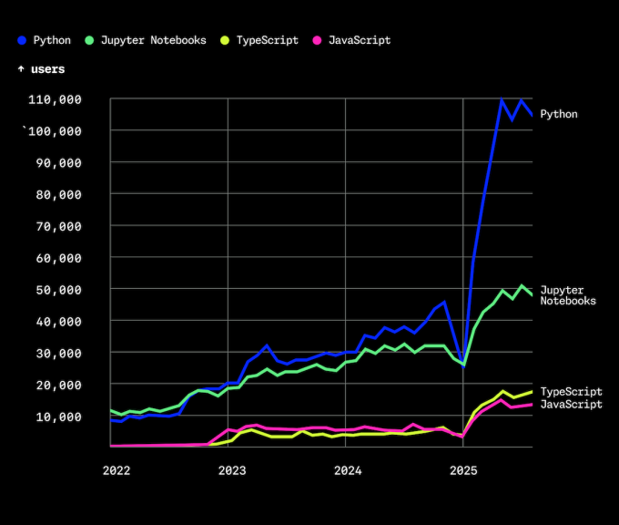
Cilj rada
Python je standard za probleme mašinskog učenja
Veliki broj postojećih aplikacija gradi se na drugim tehnologijama: TypeScript/JavaScript, Java, C#/.NET, PHP
Integracija Python rješenja donosi dodatnu kompleksnost
Pitanje rada: koje su prednosti i mane rješavanja problema mašinskog učenja u alternativnim ekosistemima, poput .NET-a?
Najčešće korištena okruženja za AI projekte (GitHub Octoverse 2025)
Notes:
Graf prikazuje koliko Python dominira u području mašinskog učenja.
Dodatna kompleksnost odnosi se na uvođenje još jednog programskog jezika u postojeći ekosistem. To znači komunikacijski sloj između postojećeg i novog sistema (REST, gRPC ili IPC) umjesto direktnog poziva u istom procesu. Znači i drugi runtime i drugi lanac zavisnosti — pip i venv pored NuGet-a — te odvojen deployment i CI. Na kraju, znači i vrijeme da postojeći developeri nauče Python ili zapošljavanje novih. Čitava ta integracija košta. Ako se sve može zadržati u istom ekosistemu, tih troškova nema.

Slide 3
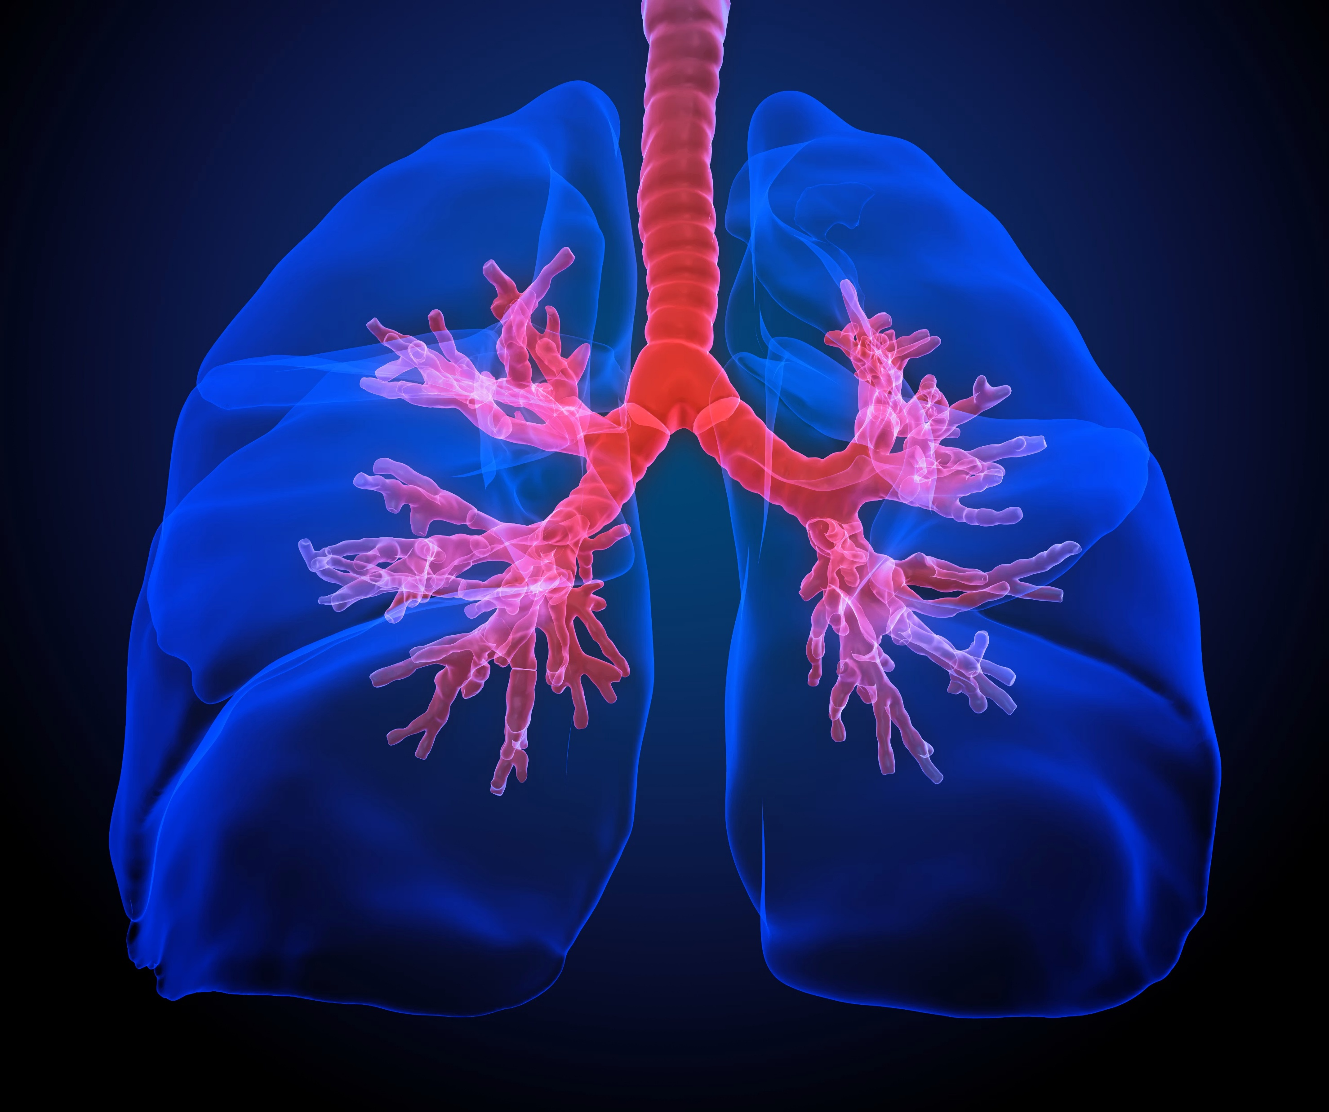
Opis problema
Poređenje ekosistema vrši se na praktičnom primjeru — detekciji raka pluća na javno dostupnim medicinskim podacima.
Za detekciju je implementirana konvoluciona neuralna mreža (CNN).
Evaluacija se vrši standardnim klasifikacijskim metrikama: tačnost, preciznost, odziv i F1 mjera. Dodatno se porede vrijeme treniranja i jednostavnost implementacije
Notes:
Jednostavnost implementacije
Nije mjereno brojčano, nego kvalitativno, kroz razvojno iskustvo: za PyTorch je referentna implementacija postojala u zvaničnoj dokumentaciji i tutorijalima. Za TorchSharp za [konkretno X] nije bilo primjera ni u zvaničnom repozitoriju ni u dokumentaciji, pa sam rješenje rekonstruisao iz izvora na stranom jeziku. Razlika nije u jeziku, nego u dostupnosti materijala.
2. Zašto rak pluća
Dataset je javno dostupan i označen — što je uslov za reproducibilnost. Zadatak je klasifikacija slika u tri klase, dakle CNN je prirodan izbor i dobijaju se bogatije metrike nego kod binarnog problema. Veličina je takva da se trening može ponoviti šest puta na dostupnom hardveru. i postoji veliki broj objavljenih implementacija, pa sam mogao provjeriti da su moji rezultati u očekivanom rasponu — što znači da eventualne razlike dolaze od okruženja, a ne od pogrešno postavljenog modela.
3. Transfer learning

Slide 4
Implementacija
Za implementaciju konvolucione neuronske mreže korištene su biblioteke otvorenog koda PyTorch i TorchSharp, za Python, odnosno .NET okruženje.
Obje biblioteke su omotači (engl. wrappers) nad istim C++ jezgrom, koje se distribuira kao LibTorch — u njemu se izvršava sva logika treniranja.
Kako je pozadinska logika ista, odabir Python ili .NET okruženja teorijski ne bi trebao značajno utjecati na rezultate.
Notes:
Zašto baš PyTorch i TorchSharp? Implementacija je bila moguća i u drugim bibliotekama, poput TensorFlow.NET, ali TorchSharp se pokazao kao najbolja opcija jer omogućava direktnu implementaciju neuronske mreže preko slojeva, vrlo slično kao i PyTorch.
Da li postoje wrapper za LibTorch u drugim jezicima?
Postoje li omotači za LibTorch u drugim jezicima? Da, postoje — u Javi, Rustu (tch-rs), JavaScriptu. Kako je pozadinska logika ista, omotač može biti napisan u bilo kojem programskom jeziku.

Slide 5
Podaci
Korišten je javno dostupan skup podataka IQ-OTH/NCCD (engl. Iraq-Oncology Teaching Hospital / National Center for Cancer Diseases), preuzet sa Kaggle platforme
Skup sadrži 110 slučajeva, iz kojih je izdvojeno 1097 slika, grupisanih u tri klase:
Maligno: 40 slučajeva
Benigno: 15 slučajeva
Normalno: 55 slučajeva
Notes:
Kako je izdvojeno tih 1097 slika? Svaki slučaj predstavlja jednog pacijenta, a svaki snimak sadrži veliki broj slojeva grudnog koša. Većina slojeva ne prikazuje relevantnu informaciju, pa su autori skupa izdvojili one na kojima je nalaz vidljiv. Selekciju su, dakle, izvršili autori skupa, ne ja.
Zašto baš ovaj skup podataka? Kaggle nudi veliki broj skupova podataka. Ovaj je odabran jer postoji mnogo objavljenih implementacija CNN mreža nad njim, pa je mogao poslužiti i kao provjera da su moji rezultati u očekivanom rasponu.
Koliko ima slika po klasi?
Imamo:
Maligno: 561 slika
Benigno: 120 slika
Normalno: 416 slika

Slide 6
Preprocesiranja slika i augmentacija
Prije treniranja nad podacima su izvršene standardne transformacije, s ciljem uniformnosti podataka, uštede resursa i bolje generalizacije modela.
Preprocesiranje:
Skaliranje na 256x256 piksela
Konverzija u crno-bijelu
Normalizacija vrijednosti piksela na raspon [0,1]
Augmentacija:
Horizontalno i vertikalno preslikavanje svake slike
Notes:
Zbog čega su skalirane dimenzije baš na 256x256?
Skaliranje sa 512x512 na 256x256 ima više razloga i ciljeva. Prvi razlog je smanjujemo broj parametera same mreže drastično. Samim time ubrzavamo treniranja mreže. Također na ovaj način osiguravamo da će podaci biti uniformni odnosno da će svi biti istih dimenzija. 256 je jednostavno standardna dimenzija jer za većinu problema tako da slike ne izgubi glave karakteristike i da uštedimo na parametrima.
Kako tačno kovertujemo sliku u crno bjelo i zar nećemo time izgubiti detalje? Dataset koji smo dobili je u tri kanala odnosno svaki piksel sadrži tri vrijednost za crvenu, zelenu i plavu. Za naš specifičan problem sama boja nije toliko bitna. CT snimici su već veoma blizu crno bijeli, te sam karcinom karakteriše njegov oblik, tekstura a ne boja.
Konvertovanjem u crno bjelo znatno smanjujemo veličinu slika čime ponovo štedimo na resursima i ubrzavamo treniranje.
Šta je normalizacija? Normalizacija je tehnika u kojoj vrijednosti slike u našem slučaju od 0 do 255, konvertujemo u raspon od 0 do 1. Ovo je standardna praksa prilikom treniranja koja dovodi do brže konvergencije neuronske mreže.
Zašto i kako proširujemo skup podataka? Skup podataka proširujemo tako da za svaku sliku kreiramo još dvije. Razlog ovom jeste da je naš skup poprilično mali. Povećavanjem broj primjera pokušavamo da navedemo model da bolje generalize problem.
Znači svaku sliku preslikamo jednom horizontalno i jednom vertiklano.
Na koji skup podataka se radi augmentacija? Augmentacija se isključivo radi na trening skup podataka. Ova tehnika nam služi da bolje model generalizira problem. Sam validacijski skup bi nam trebao reći da li je model uspio generalizirati a ne da li model uspješno prepozna preslikanu sliku.

Slide 7
Raspodjela podataka
Implementirana konvoluciona neuronska mreža se sastoji od slijedećih slojeva:
-

